Slide 1
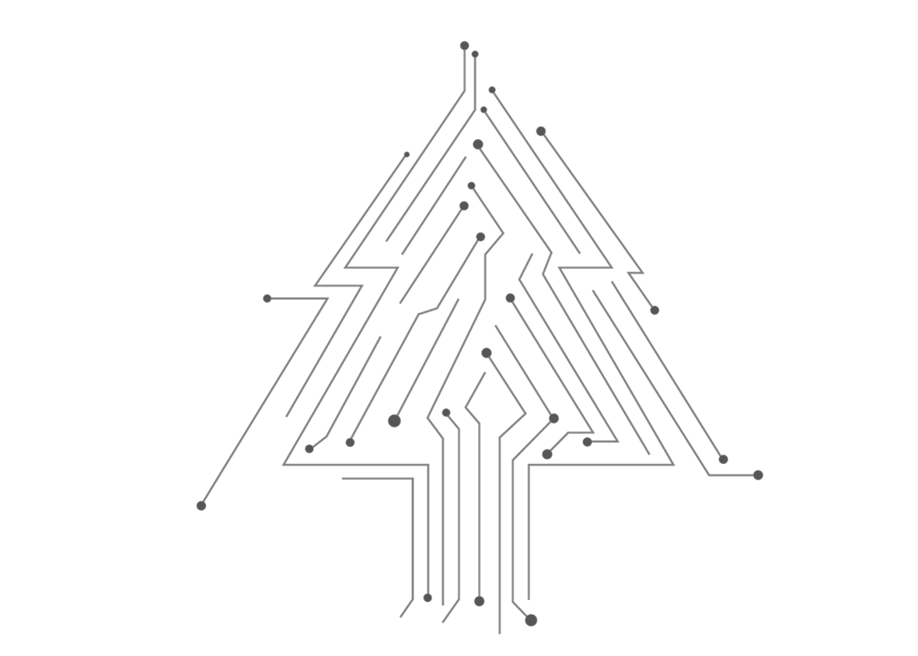
2022
深度学习--科技资讯
人工智能 知识图谱 自然语言处理 图像变幻

Slide 2
ChatGPT
当每个人都在苦苦等待 GPT-4 发布时，OpenAI 却一直迟迟没有消息，仍在修复其前身。这家总部位于旧金山的公司于昨日发布了一个名为 ChatGPT 的新模型，它是 GPT-3 的衍生产品，它以对话的方式进行交互。
项目地址：https://chat.openai.com/chat
【 加入标题描述 】

Slide 3
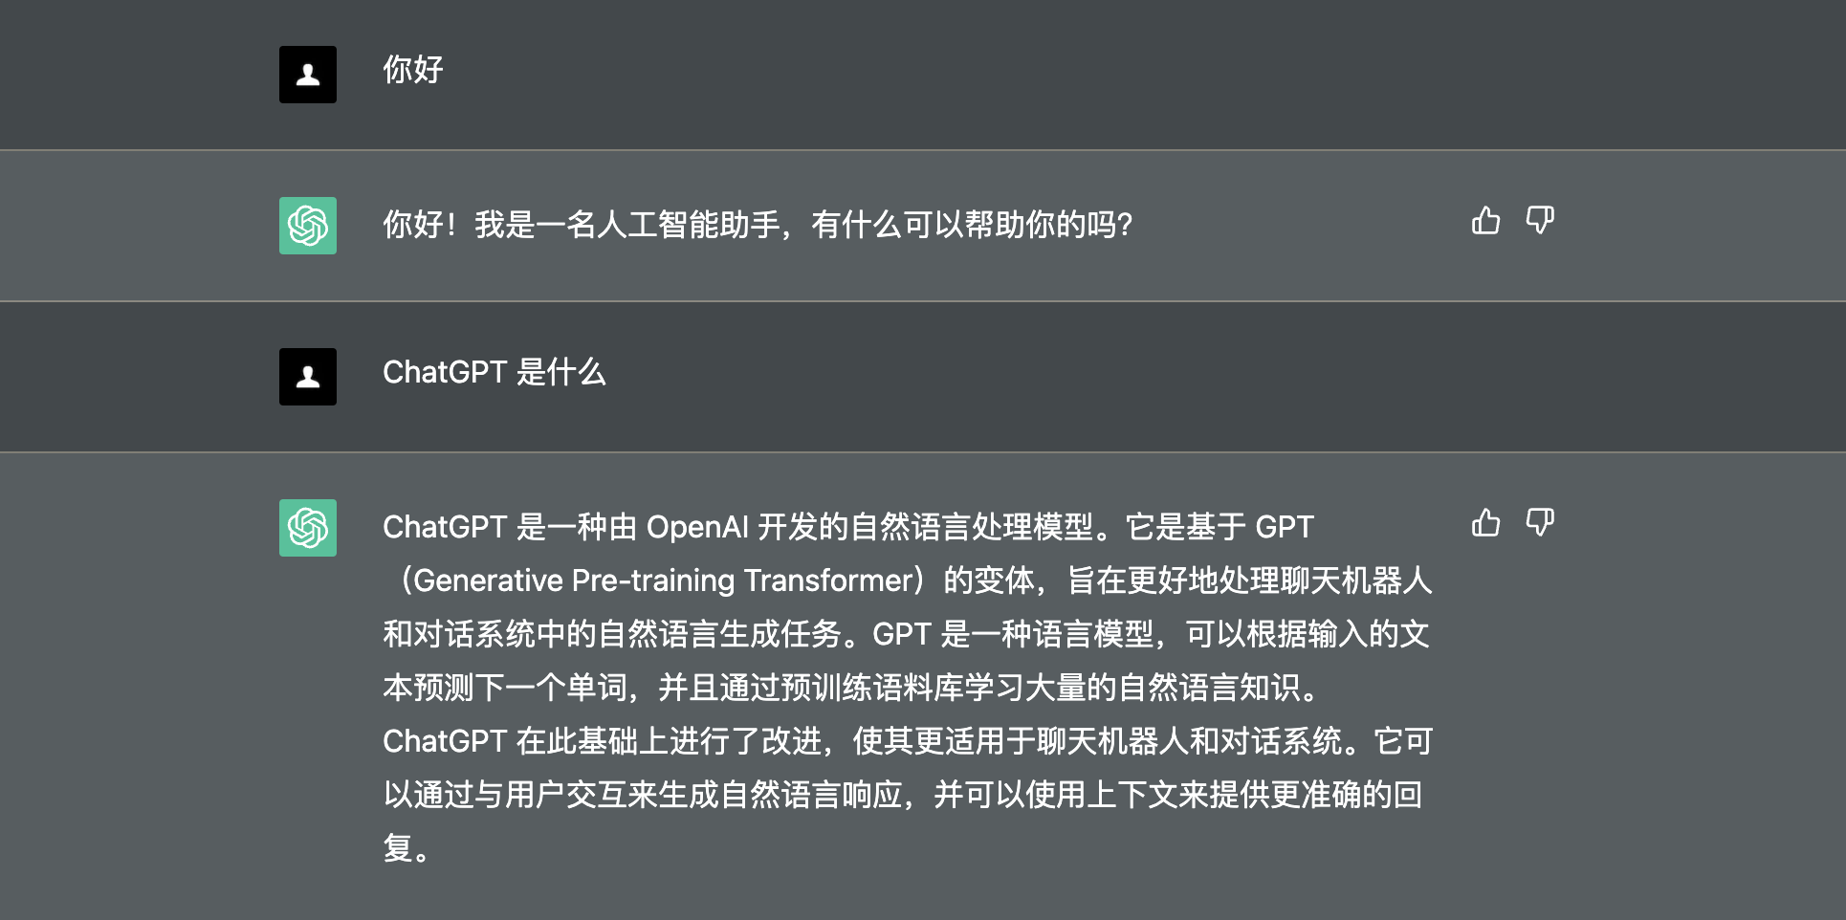
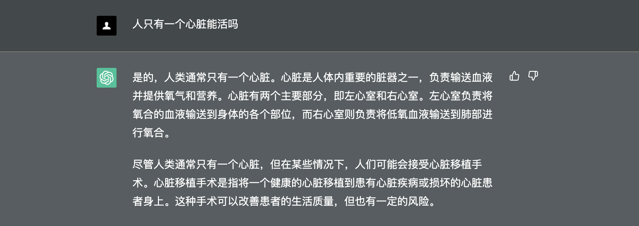
ChatGPT

Slide 4
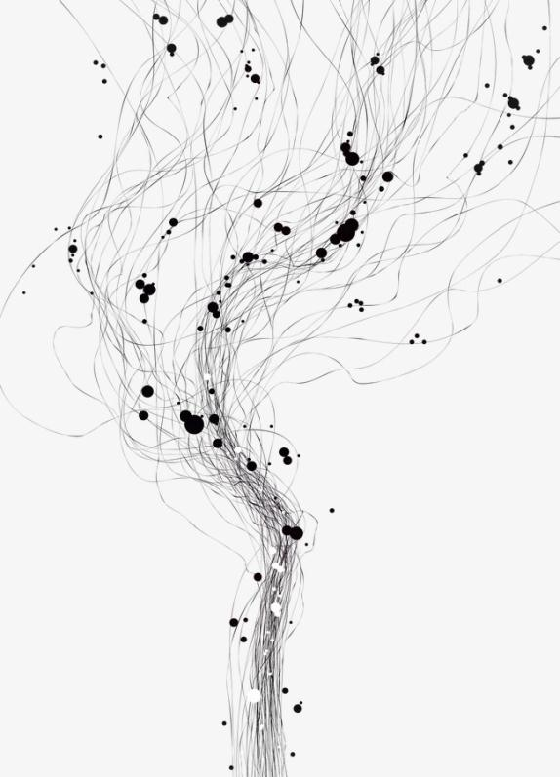
AlphaCode 是 DeepMind 发布的 AI 编程系统
在最新更新的论文中，DeepMind 首次透露了 AlphaCode 的
“一次通过率”有 66%
早在之前，AlphaCode 就参加过 Codeforces 所举办的 10 场
编程比赛，并且成绩超过一半的程序员
AlphaCode
官网：https://alphacode.deepmind.com

Slide 5
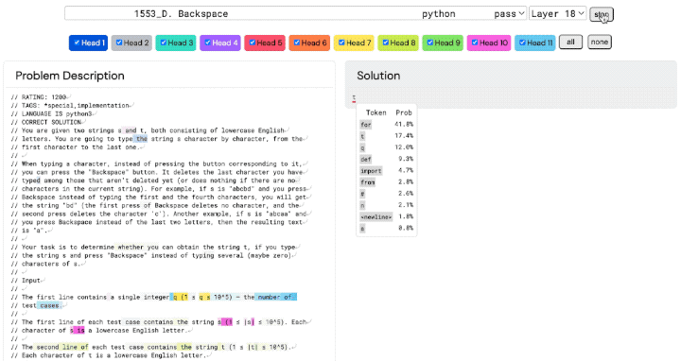
AlphaCode

Slide 6
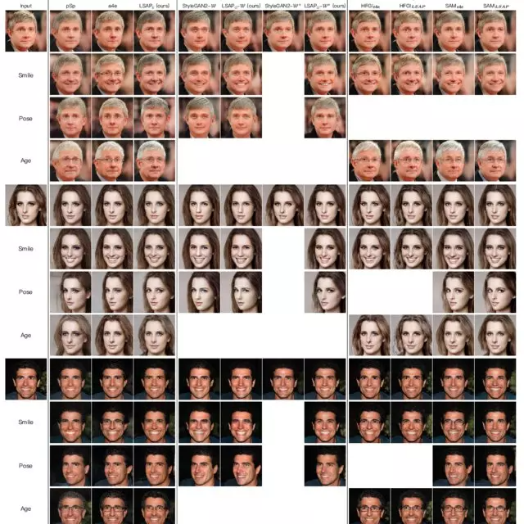
迪士尼发布的可用于真实场景的、全自动化的re-age模型FRAN，图像变化完全可控，正式宣告电影中靠化妆师改变演员年龄视觉效果的技术落幕
介绍文章 https://arstechnica.com/information-technology/2022/11/disney-creates-ai-fountain-of-youth-for-actors/

Slide 7
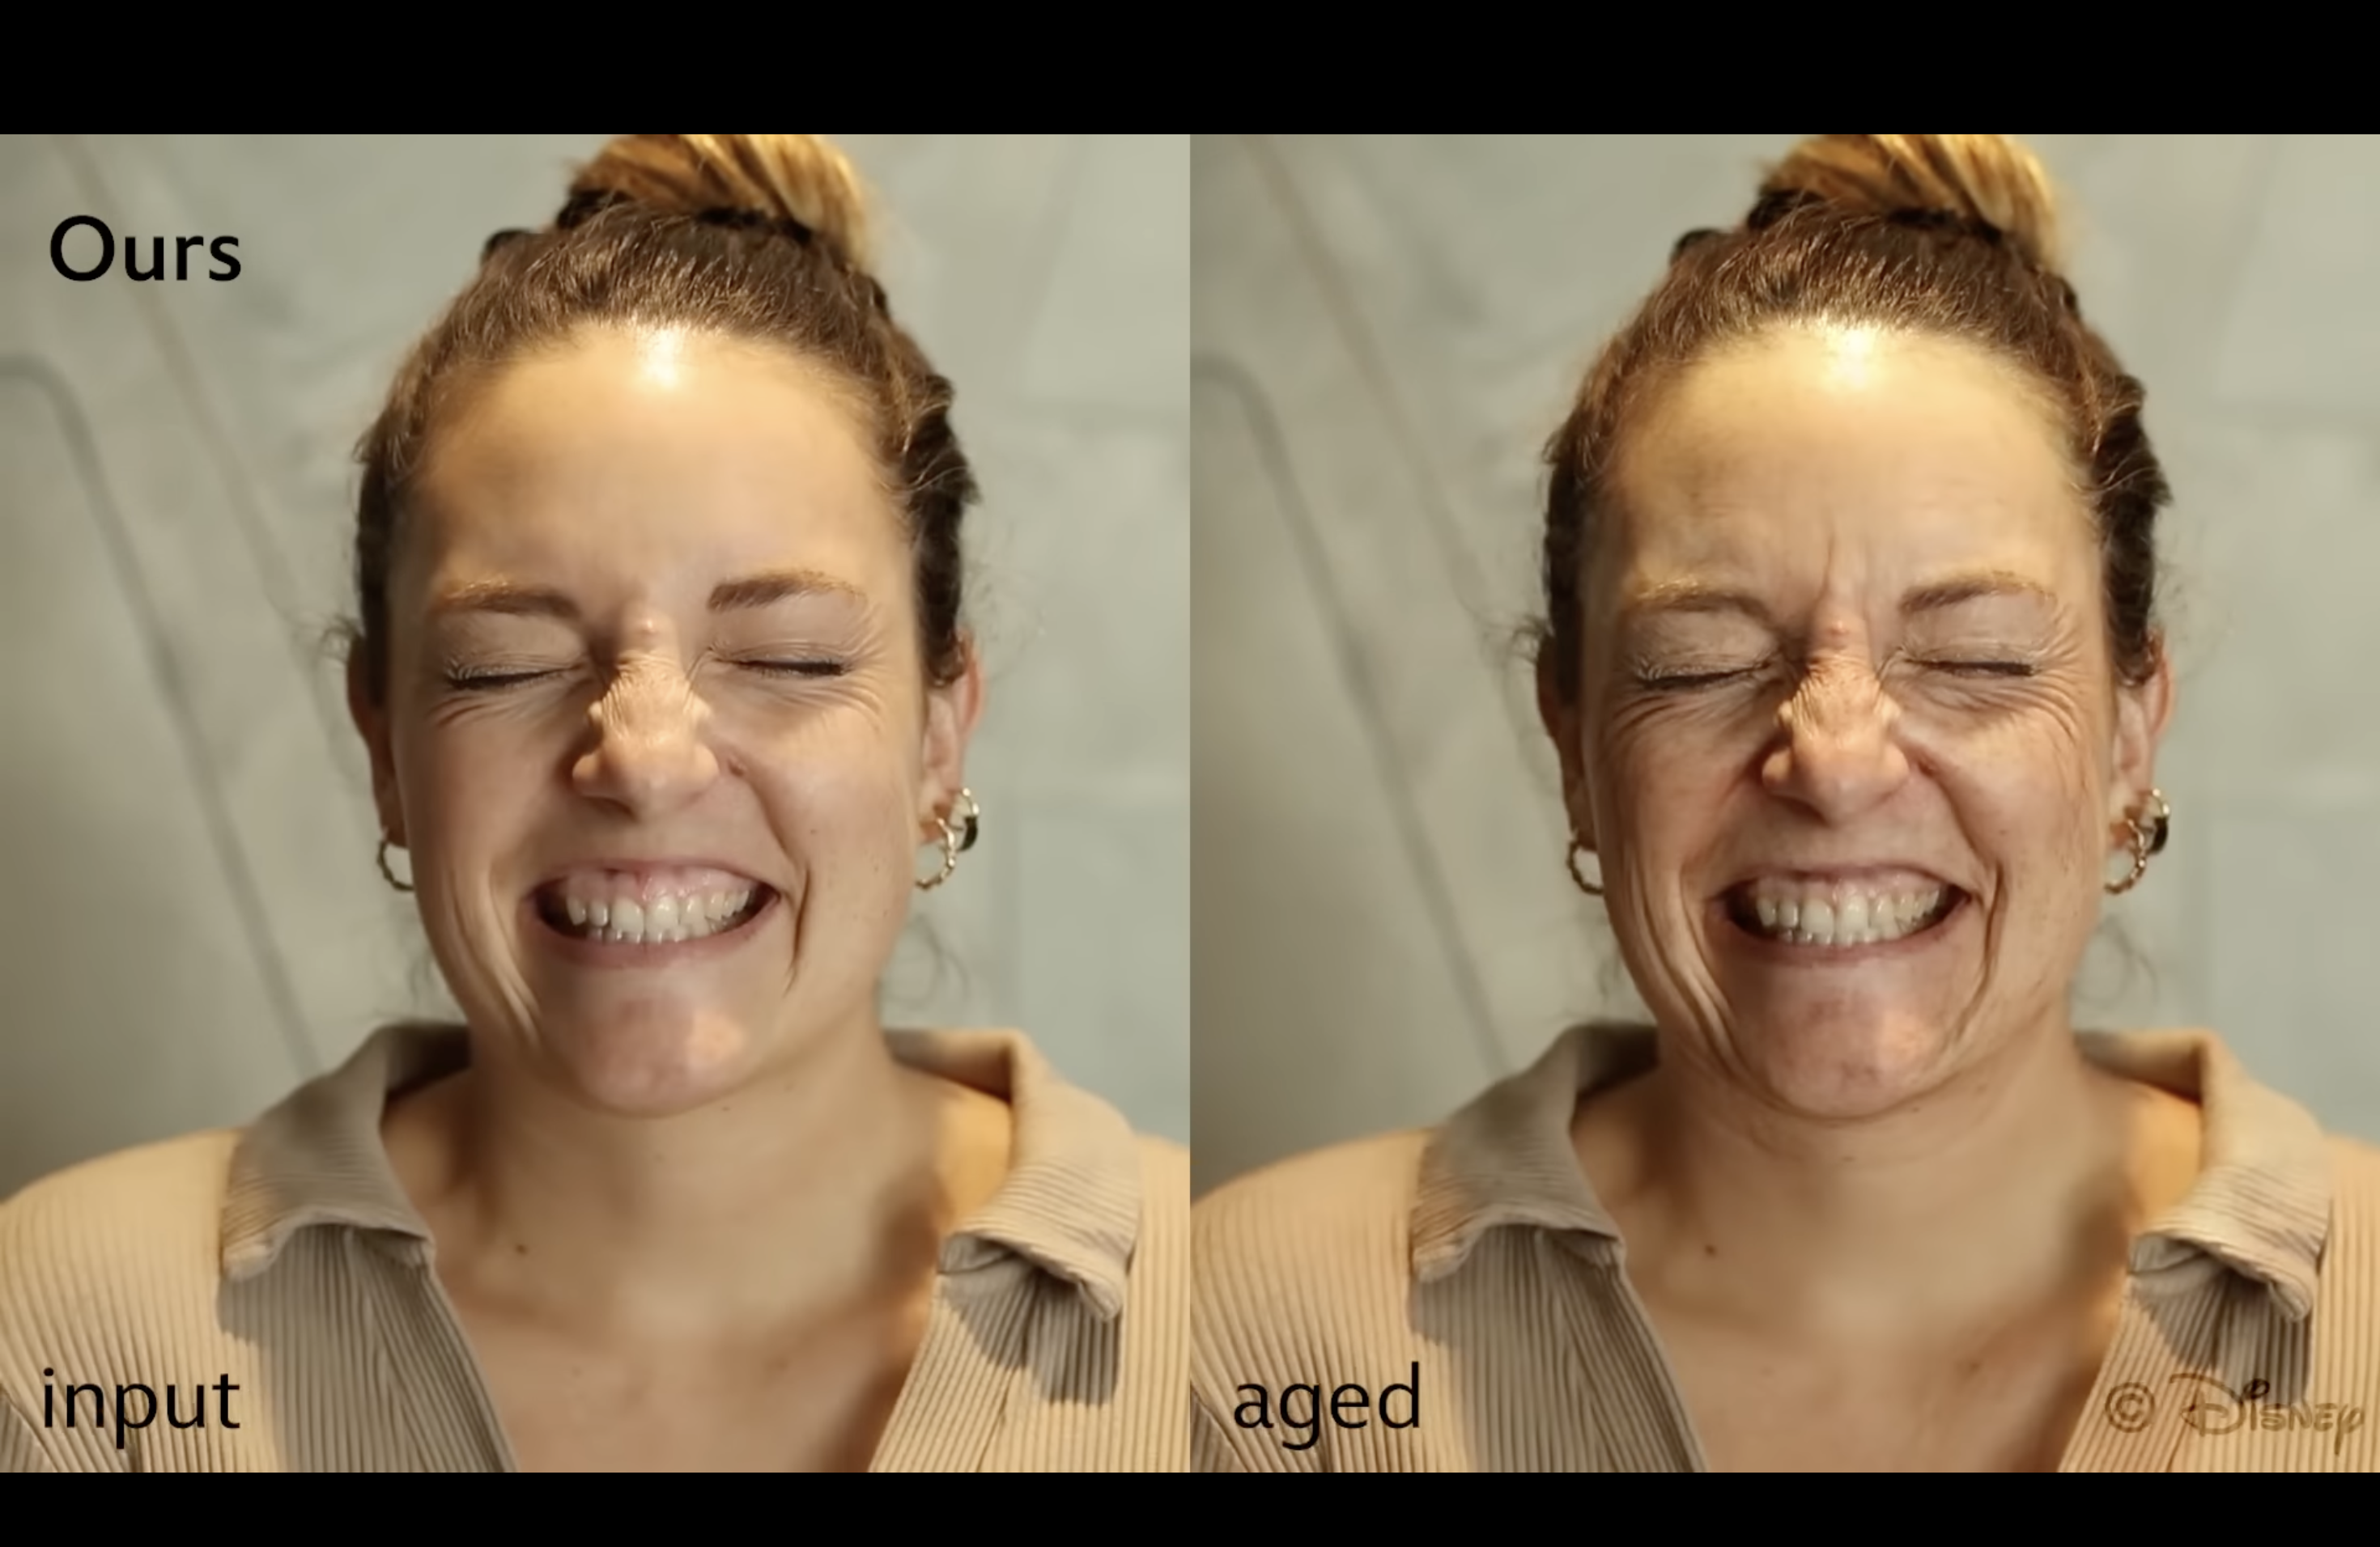
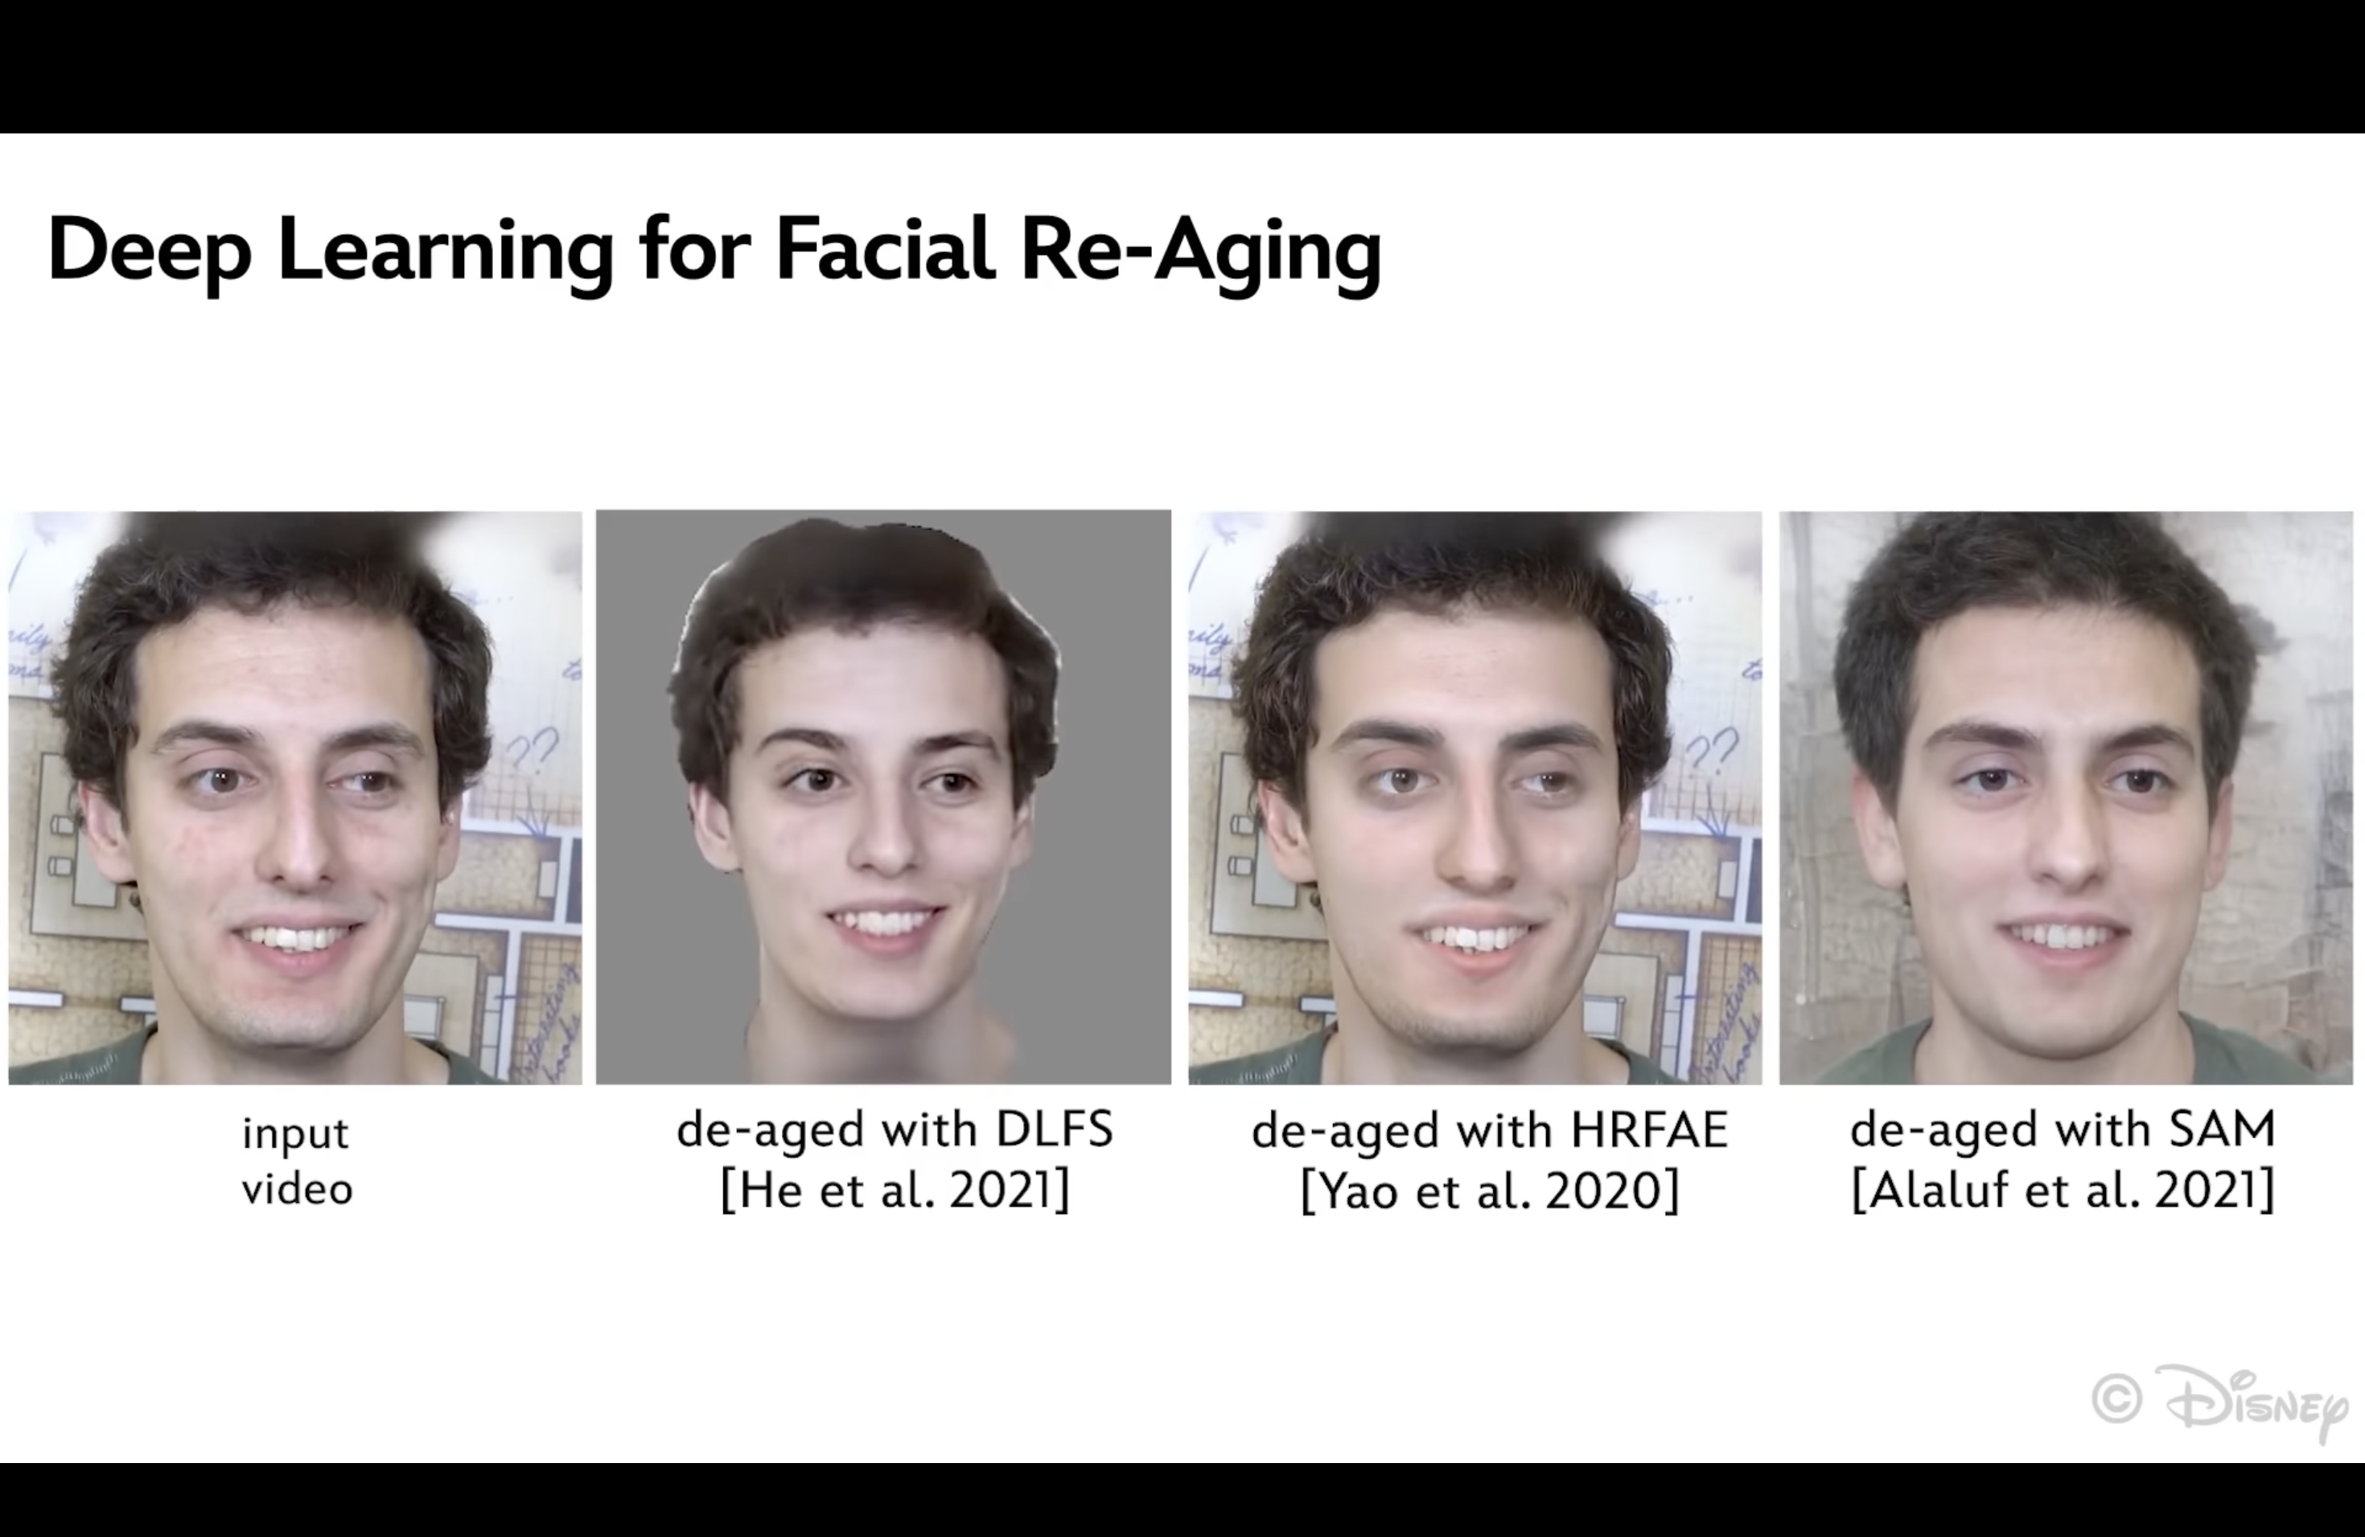
FRAN

Slide 8
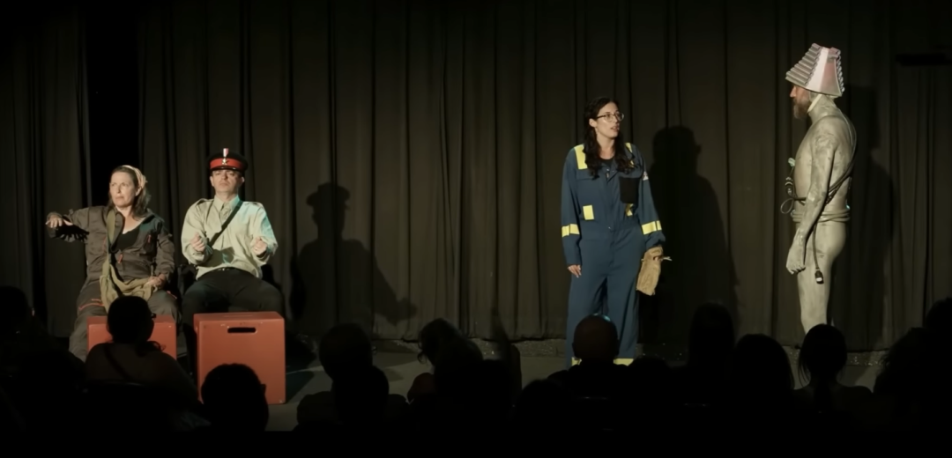
当够了画家、剪辑和在线客服，人工智能的接下来要征服的，是编剧。DeepMind推出的AI写作模型Dramatron，只需一句故事梗概，就能创作万字剧本！
论文地址：https://arxiv.org/pdf/2209.14958.pdf

Slide 9
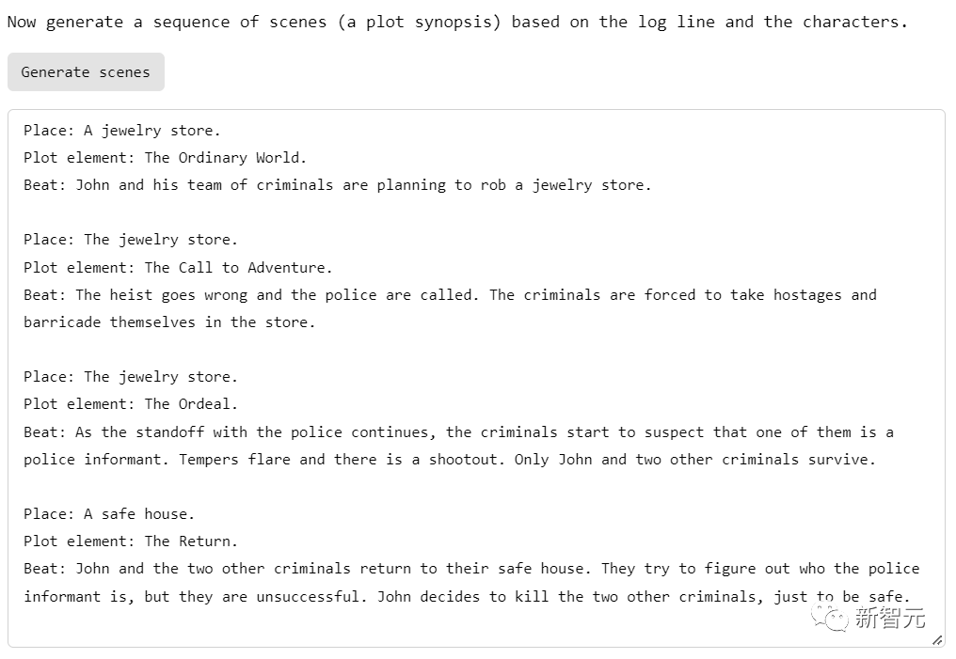
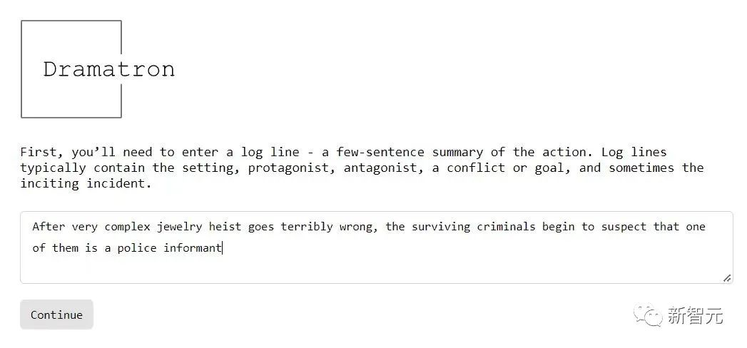
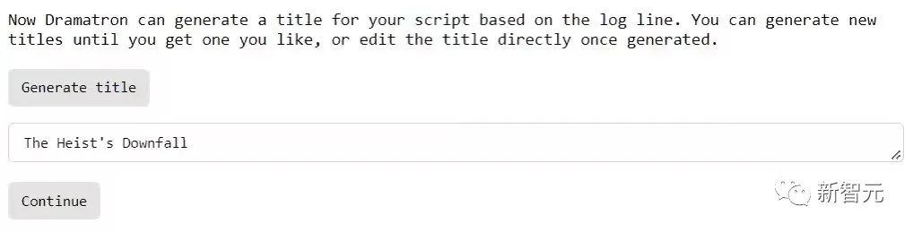
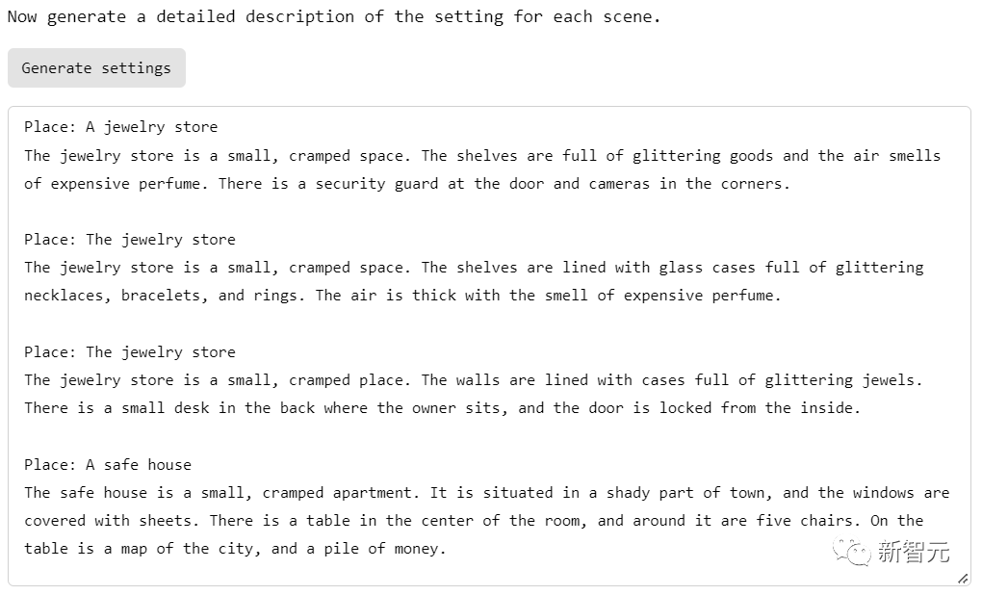
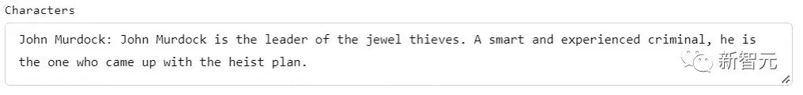
Dramatron

Slide 10
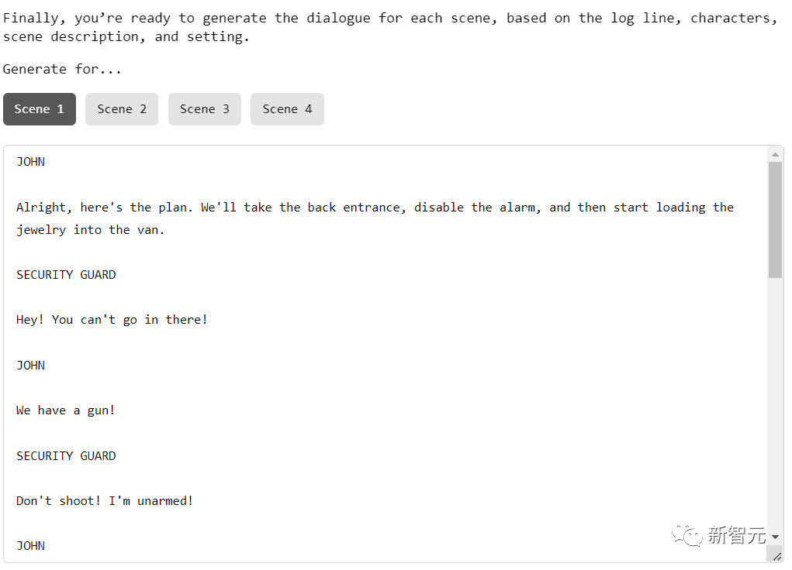
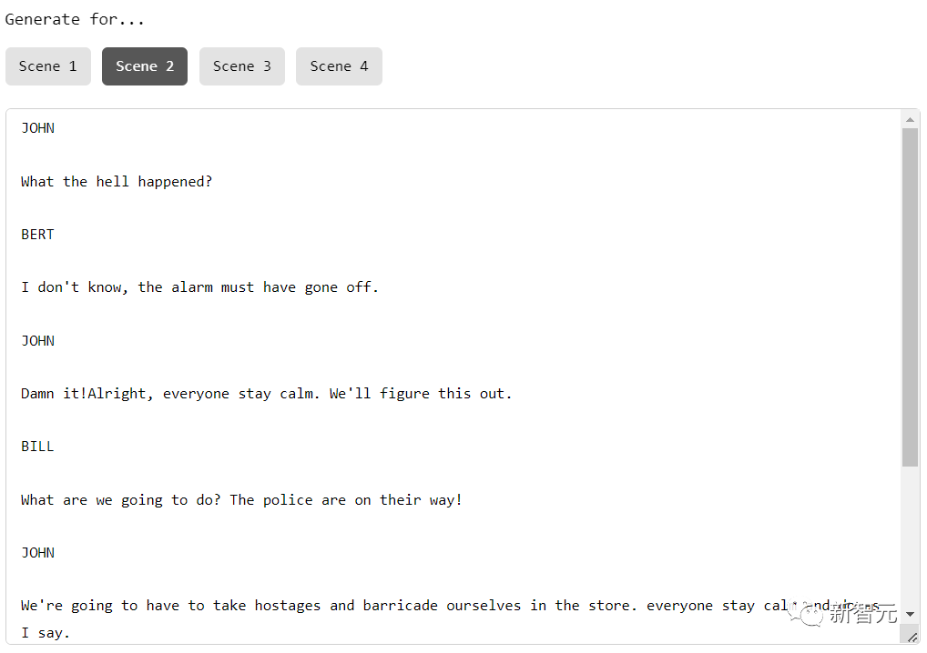
Dramatron

Slide 11
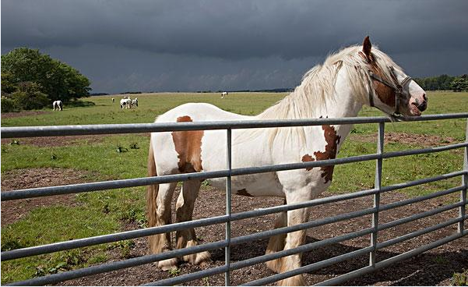
「向传统视觉研究寻求破局之法」成为了近年来计算机视觉领域的一大趋势。将传统视觉技术与深度学习方法结合有望构建更为鲁邦的下一代视觉模型。
近日，著名计算机视觉、神经科学学者曹颖在美国科学院院刊 PNAS 上发表研究论文，基于 J.J.Gibson 的「生态光学」和微分拓扑学提出了一种新的图像分割与目标跟踪框架，对计算机视觉和生物视觉研究具有巨大的启发意义。
原文地址：https://www.pnas.org/doi/full/10.1073/pnas.2204248119

Slide 12
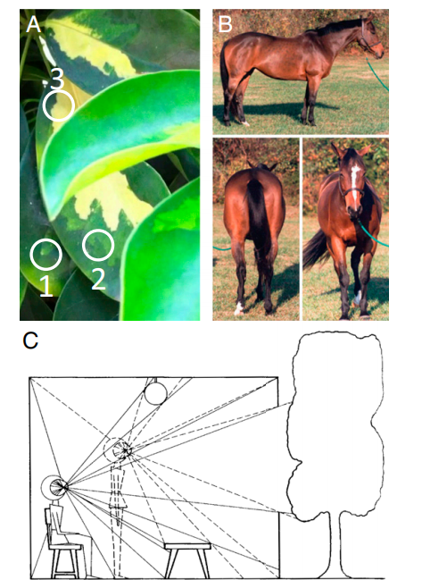
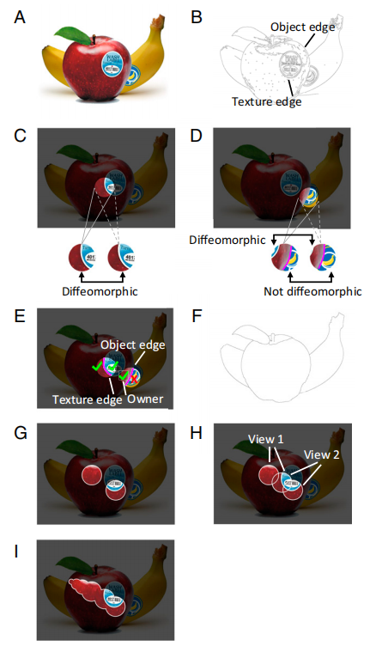
目标分割和跟踪任务面临的挑战，
以及 Gibson 提出的解决方案框架
目标分割与跟踪的拓扑解决方案

Slide 13
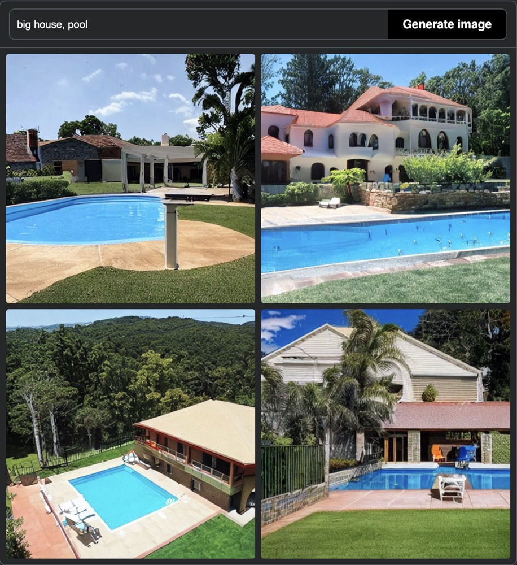
Stable Diffusion 2.0
Stable Diffusion 是一种潜在的文本到图像扩散模型，能够在给定任何文本输入的情况下生成逼真的图像，培养自主自由以产生令人难以置信的图像，使数十亿人能够在几秒钟内创造出令人惊叹的艺术。
项目地址：https://github.com/Stability-AI/stablediffusion

Slide 14
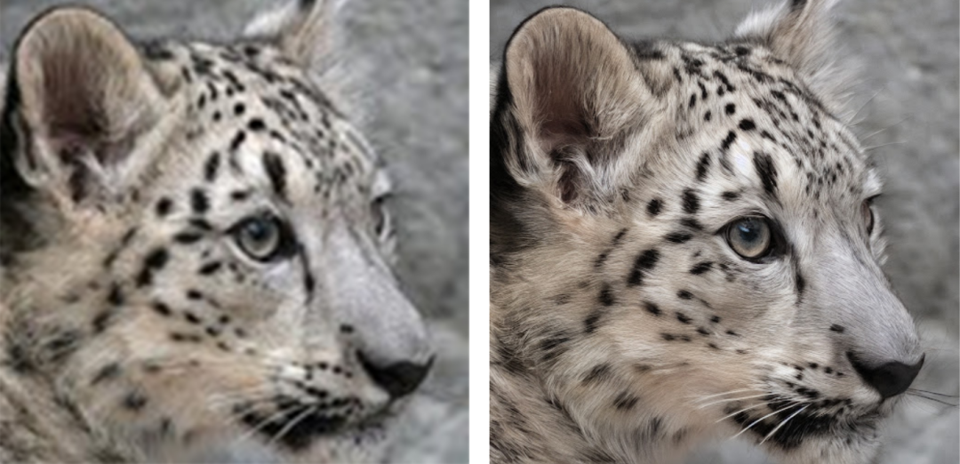
Stable Diffusion 2.0

Slide 15
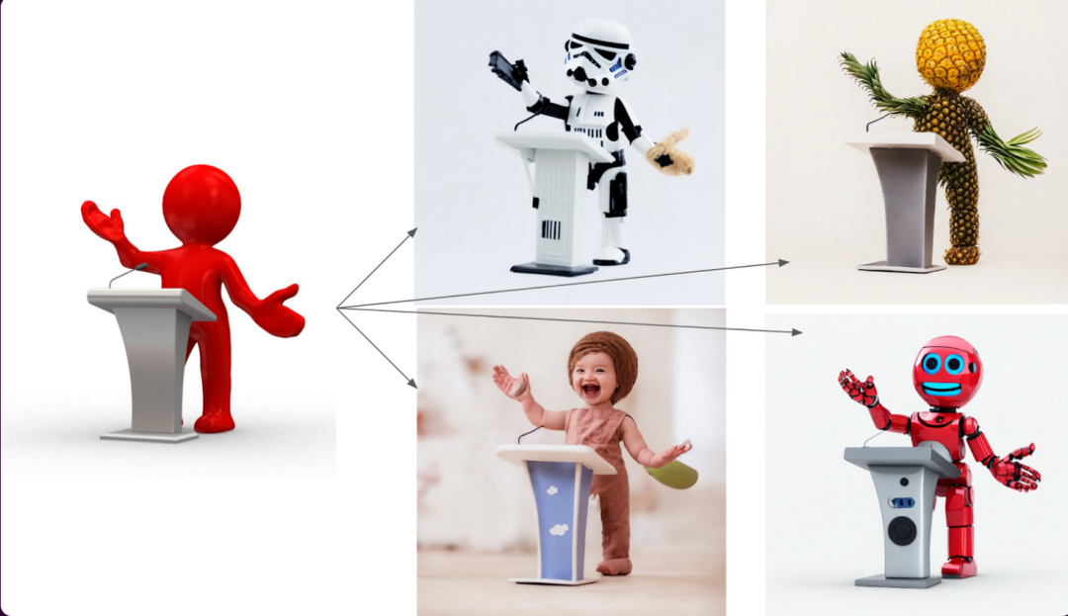
Stable Diffusion 2.0

Slide 16
OpenBG
在数字商业领域，知识图谱业务的蓬勃发展在许多应用显示出了巨大的潜力，但它仍面临着诸多挑战。由阿里巴巴藏经阁团队和浙江大学开放的数字商业知识图谱评测基准 OpenBG 提供了丰富的数字商业领域知识图谱的评测数据集，覆盖基于知识图谱的商品显著性推理、商品同款挖掘、商品知识图谱链接预测等任务，对模型展开了全方位评测，旨在帮助算法人员对模型取得更好的理解。
项目地址：https://opengb.readthedocs.io/en/latest/

Slide 17
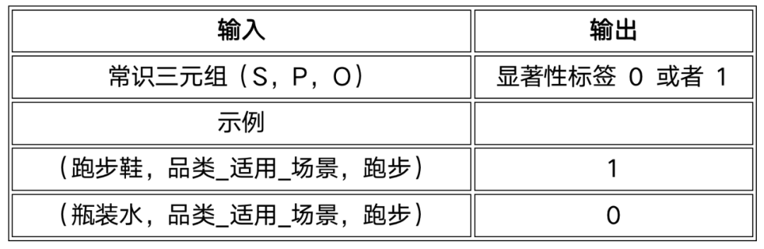
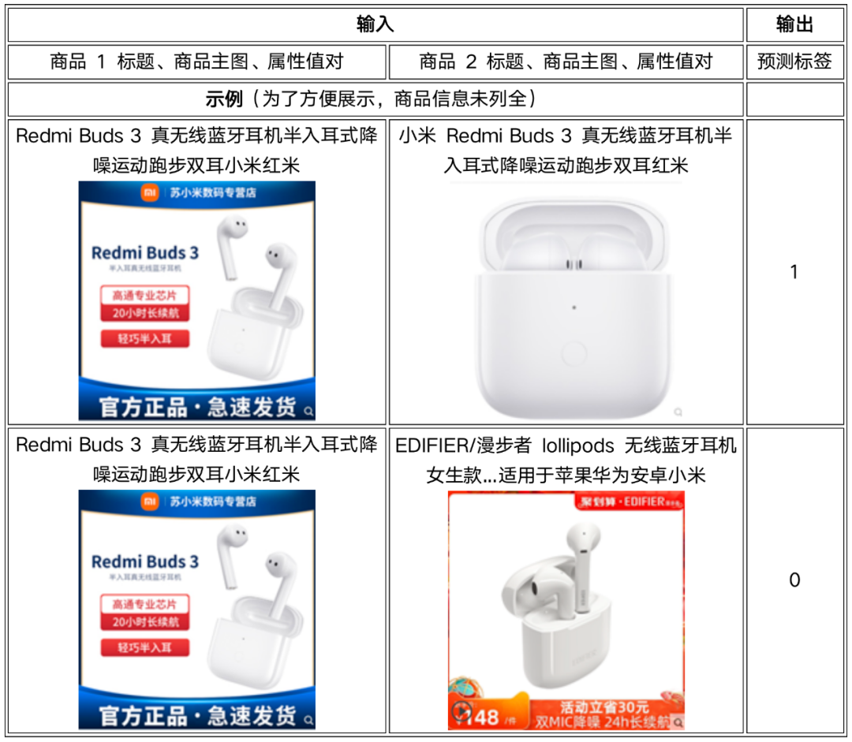
OpenBG
常识知识是被社会广泛承认的对同一事物普遍存在的日常共识。在电商场景中，显著性常识基于背后的知识体系，能为不同的用户推荐合适的商品，对用户体验和购物效率有重要的意义。现有的常识分类方法往往只注重评判常识是否合理，如“跑步需要喝水”、“出差需要背包”。但当在电商平台搜索“跑步”时，瓶装水一般不是用户真实的购物意图，用户关注的商品一般是“跑步鞋”、“跑步机”等健身用品；在搜索 “出差” 时，“背包”一般并不是用户需要的商品，但“旅行箱”可能是符合用户意图的商品。显著的常识可以帮助搜索引擎有更好的理解能力，从而返回更贴合用户需要的商品。

Slide 18
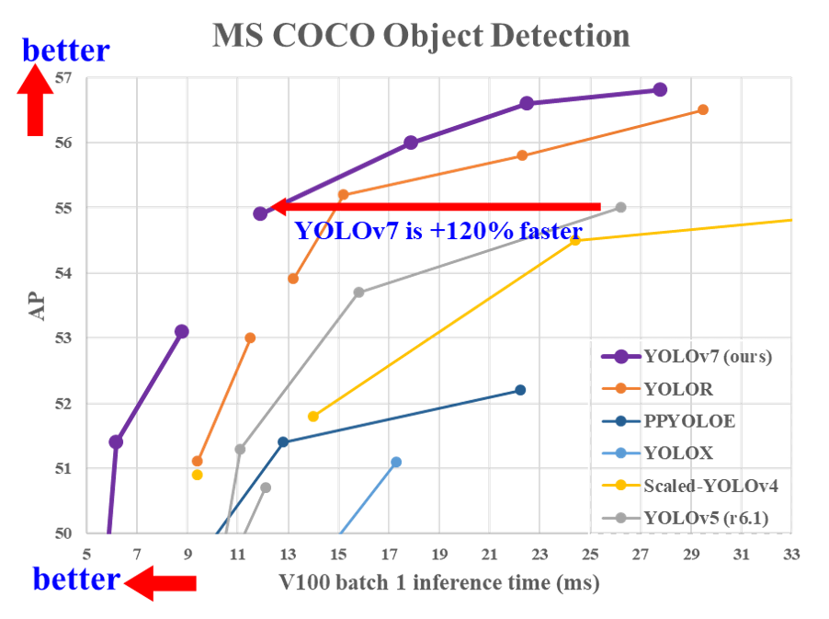
YOLOv7
从 2015 年的 YOLOV1，2016 年 YOLOV2，2018 年的 YOLOV3，
到 2020 年的 YOLOV4、 YOLOV5， 以及最近出现的 YOLOV6 和
YOLOV7 可以说 YOLO 系列见证了深度学习时代目标检测的演化。
YOLOv7 甚至支持了语义分割。
项目地址：https://github.com/WongKinYiu/yolov7

Slide 19
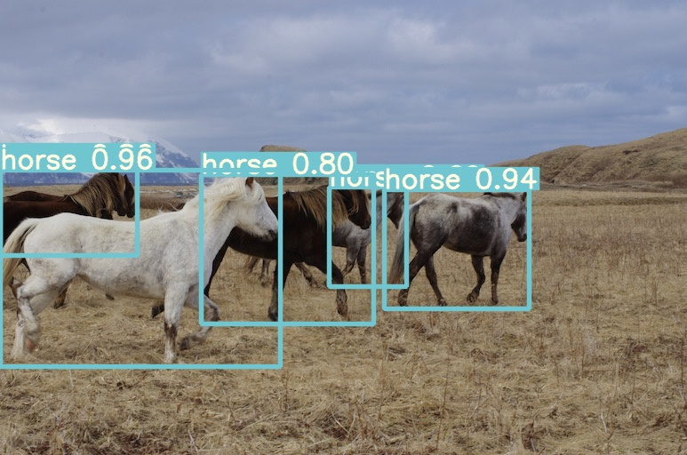
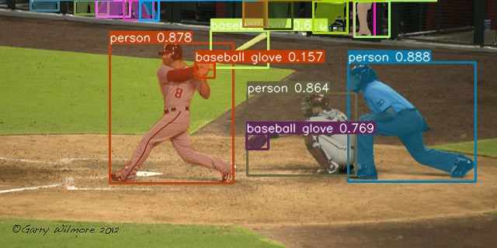
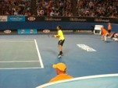
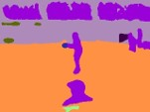

YOLOv7

Slide 20
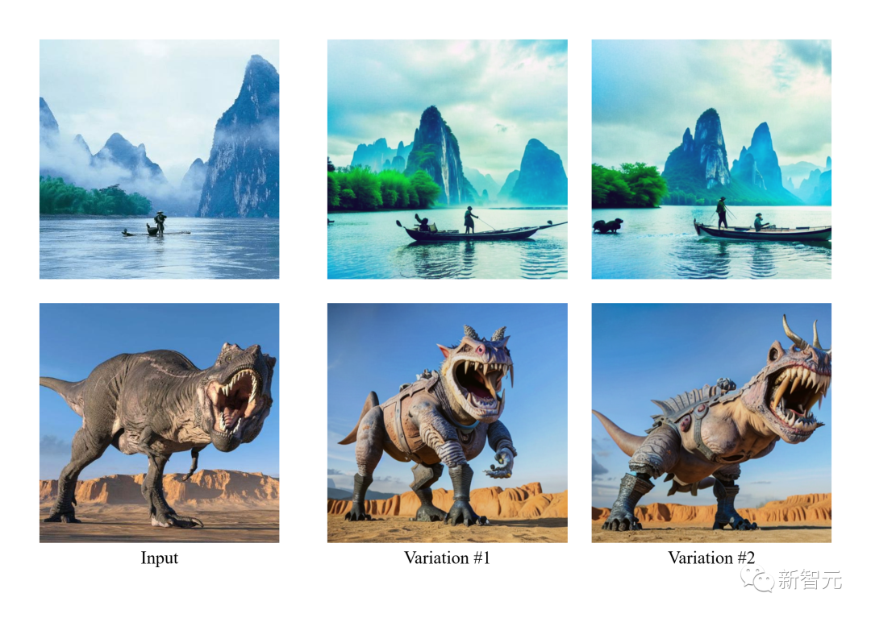
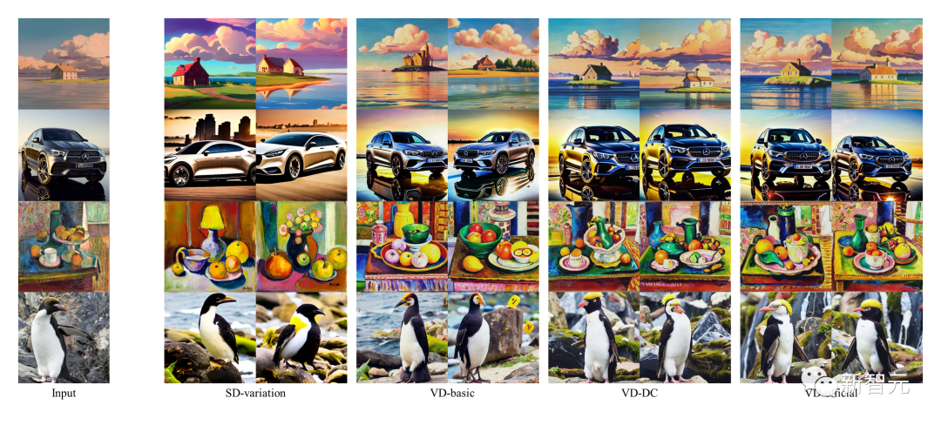
Versatile Diffusion
Diffusion 模型的最新进展在许多生成任务中树立了一个令人印象深刻的里程碑。诸如 DALL·E 2、Imagen
和 Stable Diffusion（SD）等引人瞩目的工作，引起了学术界和工业界的极大兴趣。不过，虽然这些模型表现惊艳，
但基本都是专一于某一类任务，比如由给定文本生成图像，而对于不同类型的任务，则往往需要专门单独训练，
或重新构建新模型。那么能不能在前人基础上搞一个「全能型」的 Diffusion，实现 AIGC 模型的大一统呢？
有人就在努力沿着这个方向进行探索，并已经取得了进展。这个来自伊利诺伊大学厄巴纳-香槟分校、得克
萨斯大学奥斯汀分校的联合团队，试图将现有的单流 Diffusion 扩展为多流网络，称为Versatile Diffusion（VD），
这是第一个统一的多流多模态 Diffusion 框架，是迈向通用生成性人工智能的一步。Versatile Diffusion 除了普通
的文字生成图像功能之外，还可以输入图像生成类似图像，输入图像生成文字，输入文字生成相似文字，图片语义
解耦编辑，输入图像及文字生成视频，根据隐空间编辑图像内容等等。未来的版本还将支持更多的模式，
如语音、音乐、视频和3D。
介绍文章：https://github.com/SHI-Labs/Versatile-Diffusion

Slide 21
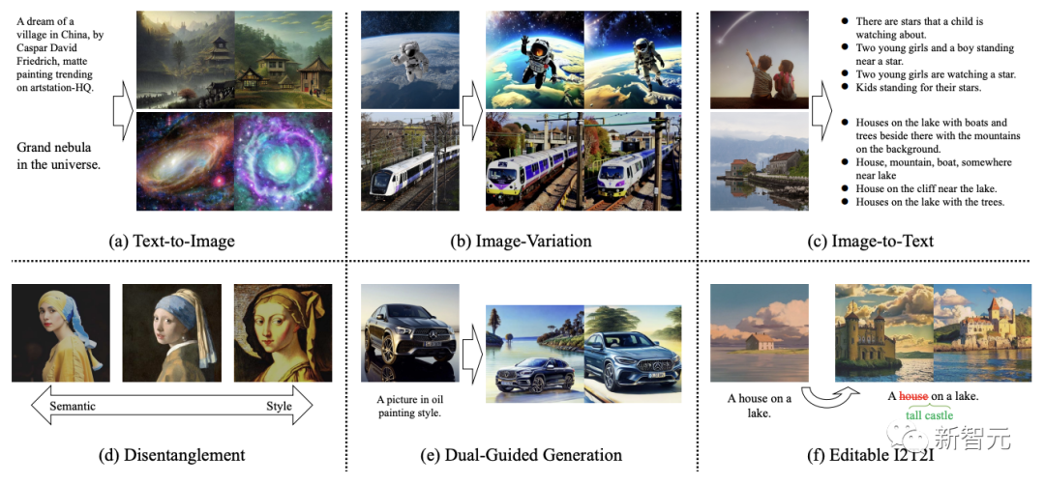
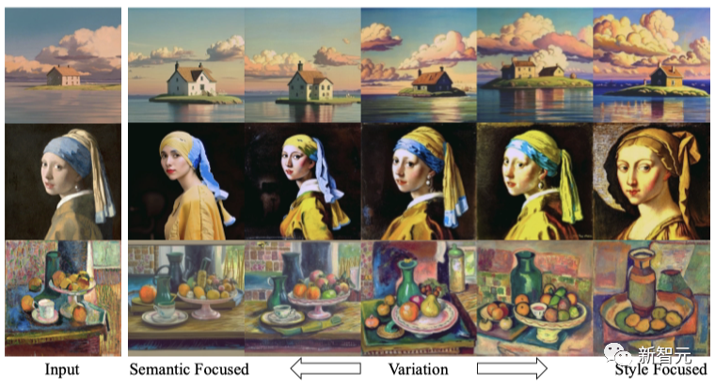
Versatile Diffusion

Slide 22
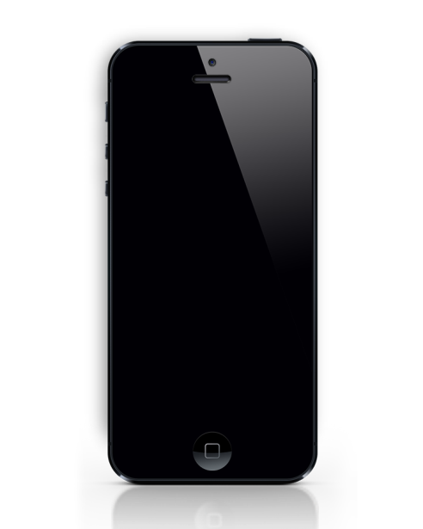
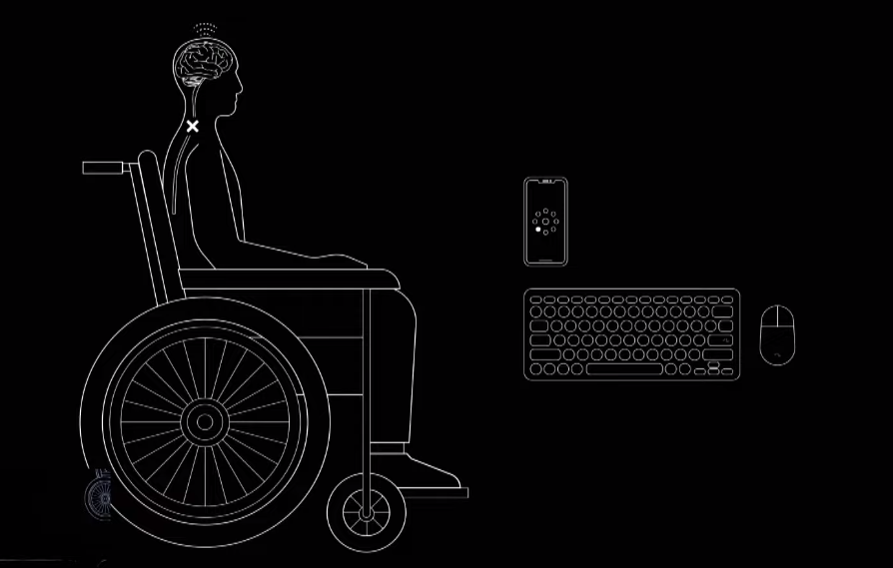
Neuralink
让盲人
重拾光明
让脊髓损伤
者恢复运动
相关报道：https://www.youtube.com/watch?v=YreDYmXTYi4

Slide 23
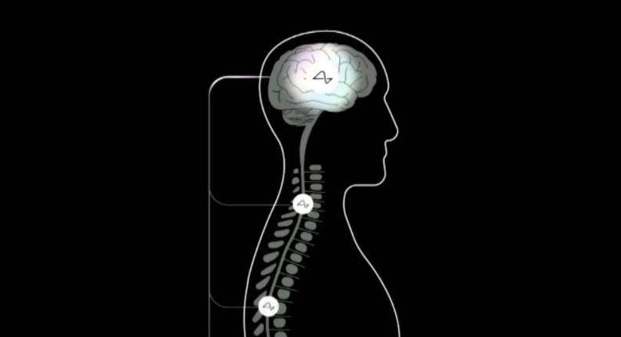
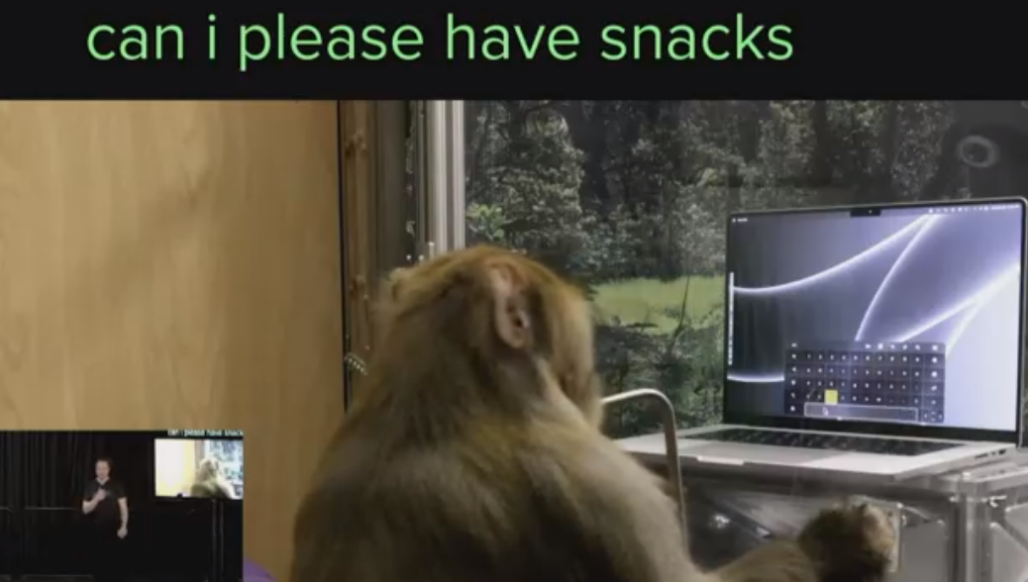
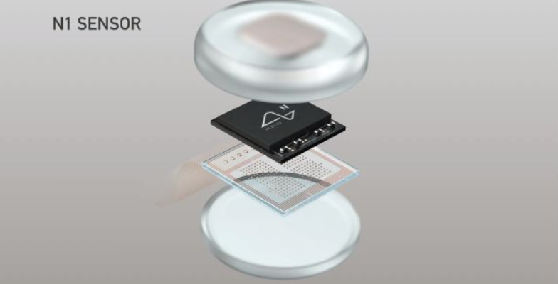
Neuralink
马斯克说，他有信心Neuralink能够恢复视力，
即使人们从未睁眼见过这个世界，是天生的盲人。
他解释说，这将是Neuralink针对人类的首批应用之一。
Neuralink近年来一直在对动物进行测试。据悉，它正在寻求美国食品和
药物管理局 (FDA) 的批准，开始对人体进行临床试验。马斯克说：“我们
希望非常小心，并确保它在将设备放入人体之前能正常工作。”

Slide 24
2022
谢谢观看！

